Slide 1
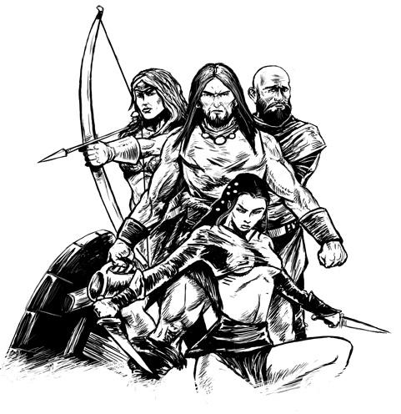
DLVC -Taverne
Rollenspielmanager „Die Legenden von Cysteron“
Vortrag 3. Iteration – Sommersemester 2015

Slide 2
Inhalt
Einleitung
Projektdetails
Stand der letzten Iteration
Rollenverteilung im Team
Bearbeitete Stories
Fortschritt: Aktueller Stand
Burndown chart
Nicht Inhaltlich
Inhaltlich
Testabdeckung
Demo
Reflektionen
Reflexionen des Arbeitsprozesses
Vorschau auf letzte Iteration
Fazit

Slide 3
Einleitung

Slide 4
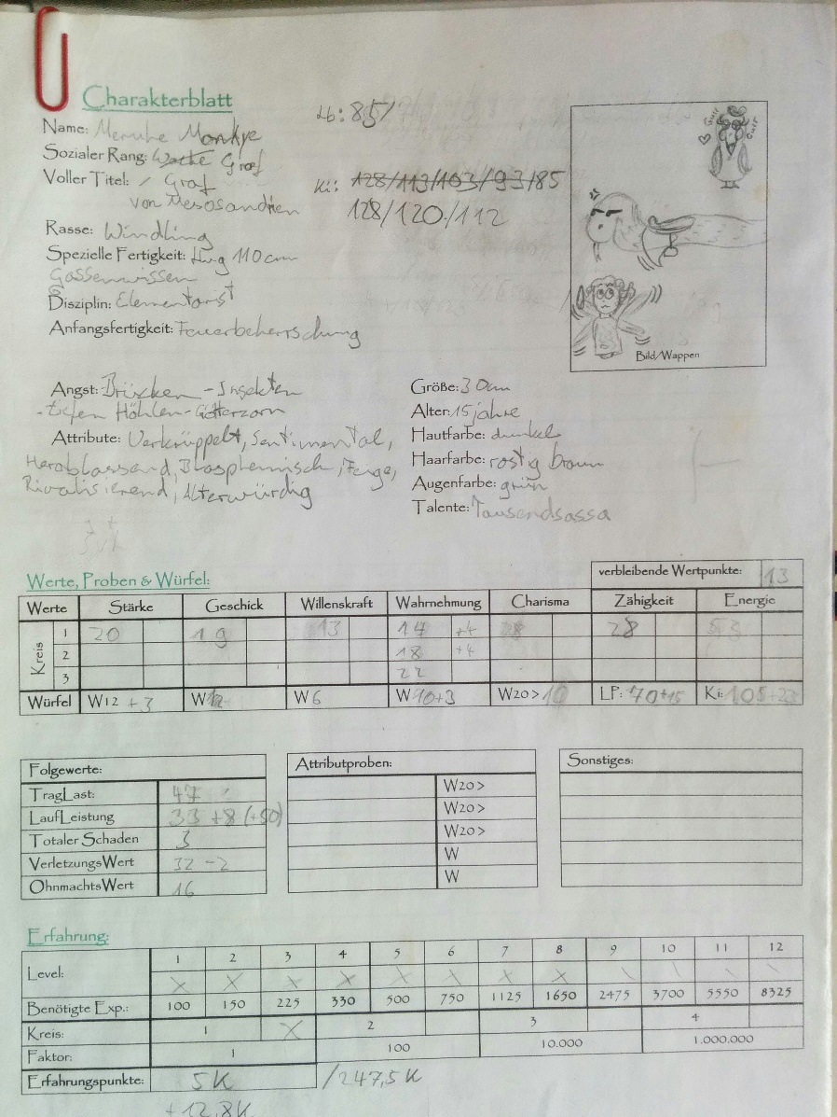
Einleitung
Was ist ein Charakter?

Slide 5
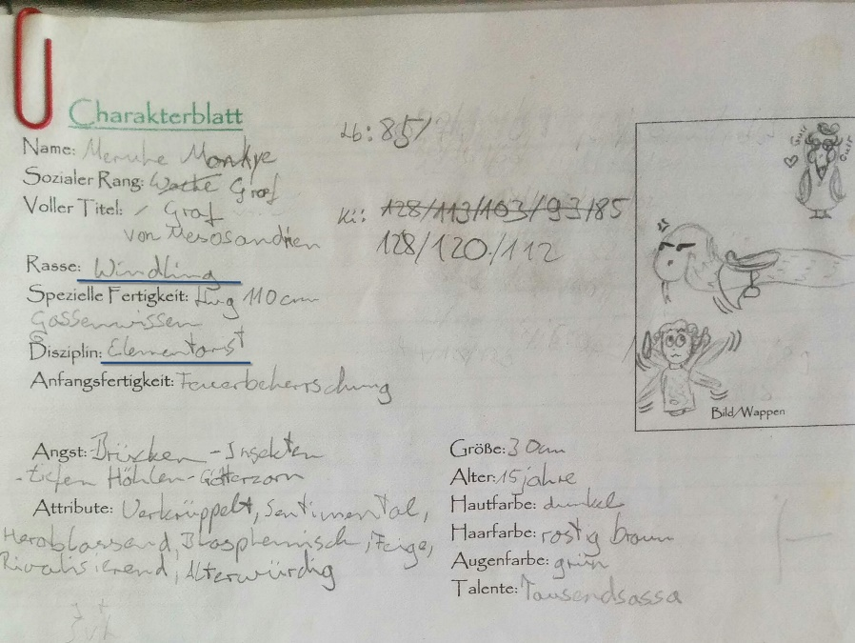
Einleitung
Was ist ein Charakter?
Spieler Charakter

Slide 6
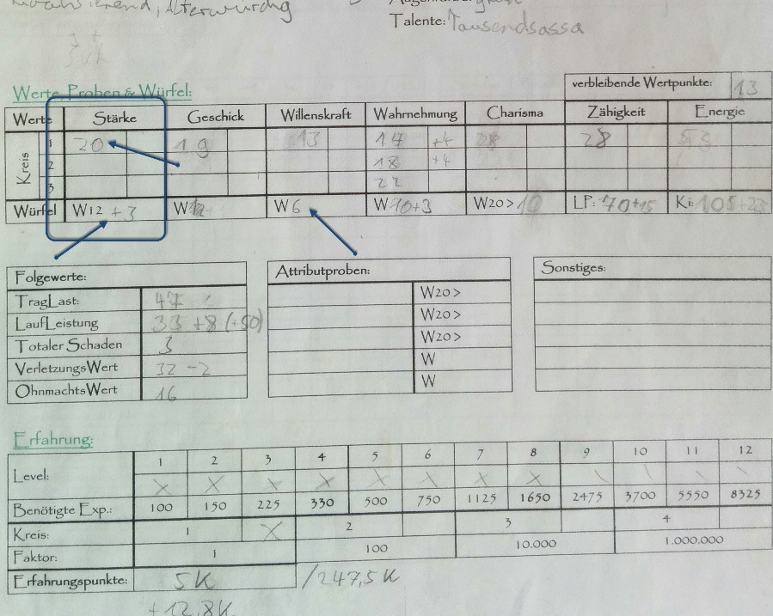
Einleitung
Was ist ein Charakter?
Spieler Charakter

Slide 7
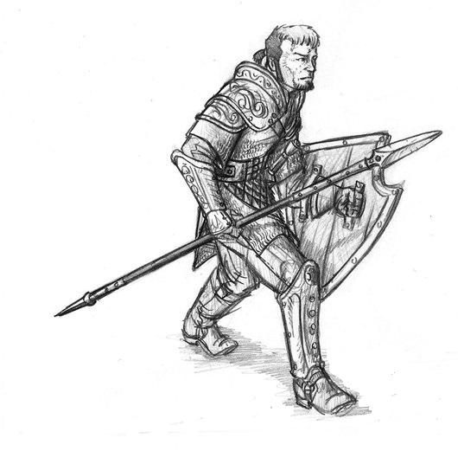
Einleitung
Was ist ein Charakter?
Spieler Charakter
Nicht Spieler Charakter

Slide 8
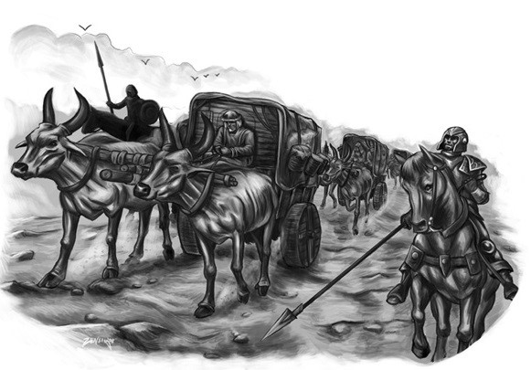
Einleitung
Was ist ein Charakter?
Spieler Charakter
Nicht Spieler Charakter

Slide 9
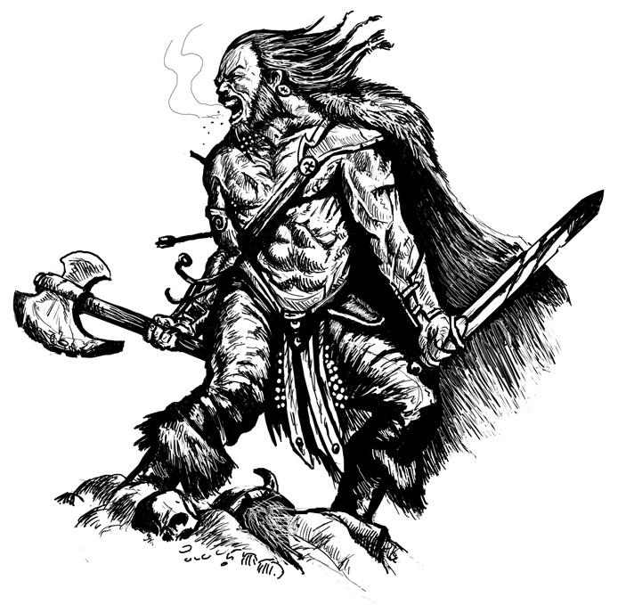
Einleitung
Was ist ein Charakter?
Spieler Charakter
Nicht Spieler Charakter
Wie läuft ein Kampf ab?

Slide 10
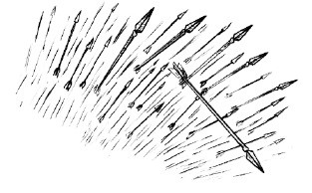
Einleitung
Was ist ein Charakter?
Spieler Charakter
Nicht Spieler Charakter
Wie läuft ein Kampf ab?
Gegnerrunde

Slide 11

Einleitung
Was ist ein Charakter?
Spieler Charakter
Nicht Spieler Charakter
Wie läuft ein Kampf ab?
Gegnerrunde
Spielerrunde

Slide 12
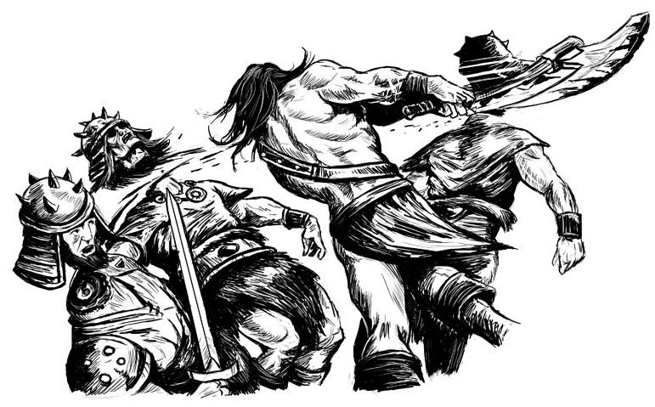
Einleitung
Was ist ein Charakter?
Spieler Charakter
Nicht Spieler Charakter
Wie läuft ein Kampf ab?
Gegnerrunde
Spielerrunde

Slide 13
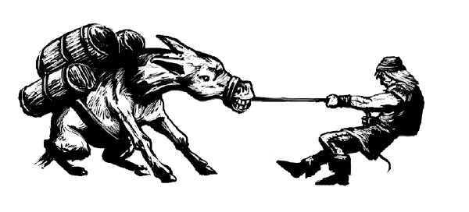
Einleitung
Was ist ein Charakter?
Spieler Charakter
Nicht Spieler Charakter
Wie läuft ein Kampf ab?
Gegnerrunde
Spielerrunde
Wie läuft ein Handel ab?

Slide 14
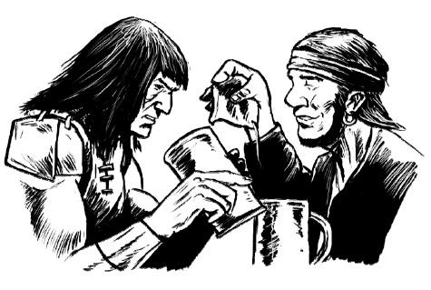
Einleitung
Was ist ein Charakter?
Spieler Charakter
Nicht Spieler Charakter
Wie läuft ein Kampf ab?
Gegnerrunde
Spielerrunde
Wie läuft ein Handel ab?
Problem: Organisation

Slide 15
Projektdetails

Slide 16
Projektdetails: letzte Iteration
Spielgruppenmanager
Erweiterung der Datenbank
Kampfsimulator: Gegnerrunde
Design der GUI
Bereitstellen der Grundfunktionen
Händler: Einfache Gegenstände
Design der GUI
Bereitstellen der Grundfunktionen
Erweiterung der Datenbank
Bereitstellen aller Funktionen
Programmweite Observer
Spezifikation durch Kunden

Slide 17
Projektdetails: Rollenverteilung
Kunde | Hans Klein
Teamleiter | Boris Prochnau
Team | Nooshin Naghavi Britta Heymann Andreas Kofer Boris Prochnau
Dank für: Bilder Grafikdesign | Sabine Weiß Lea Prochnau

Slide 18
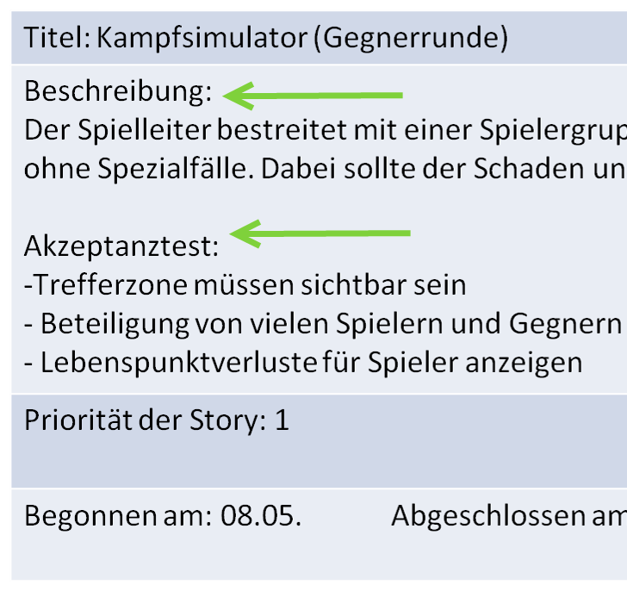
Projektdetails
Stories
Stories sind unverändert geblieben

Slide 19
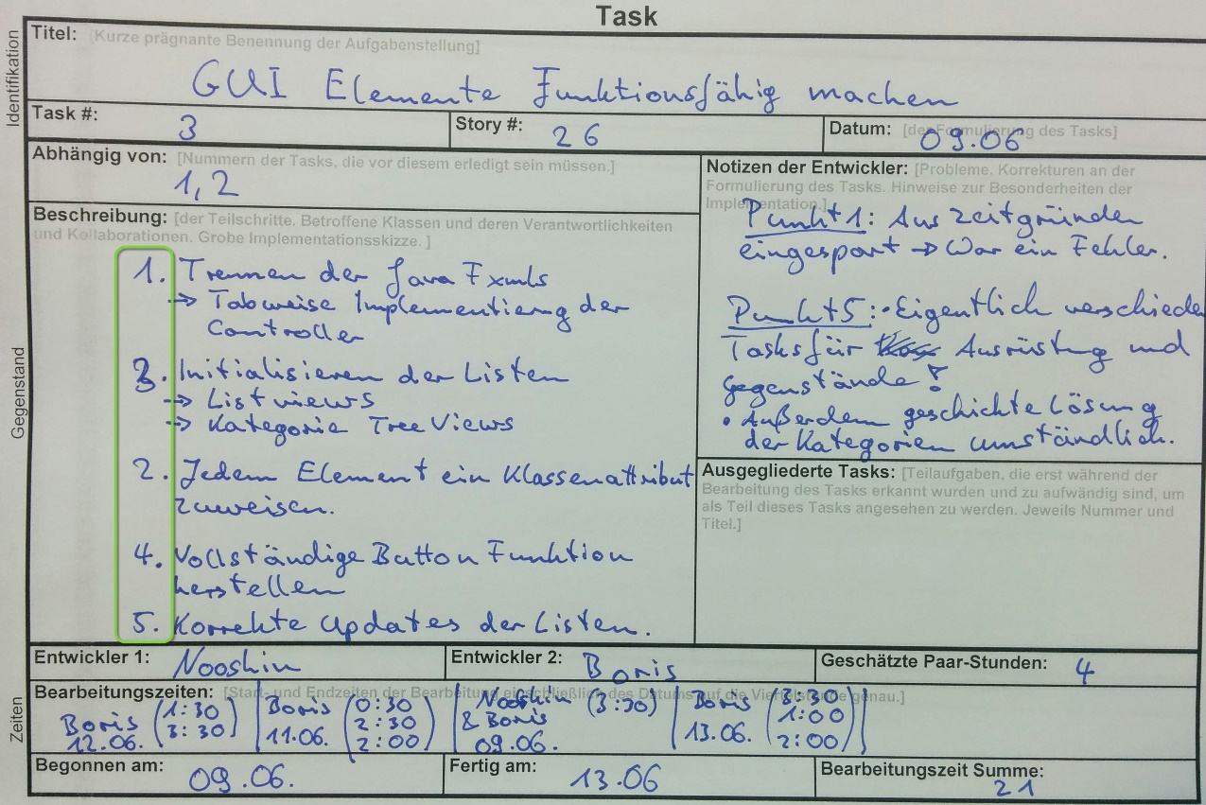
Projektdetails
Stories
Stories sind unverändert geblieben
Tasks sind Ablauforientierter
Manchmal: Aufwand vs. Perfektion

Slide 20
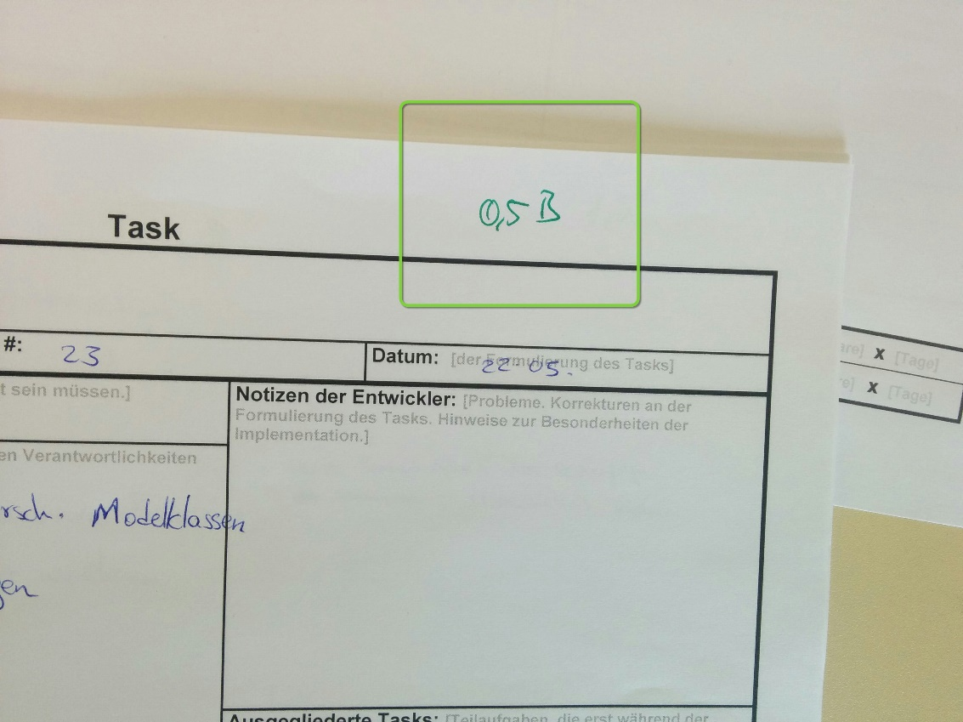
Projektdetails
Stories
Stories sind unverändert geblieben
Tasks sind Ablauforientierter
Weniger „Out of Burndown“ Zeit
Es wurde mehr erfasst
Manchmal: Aufwand vs. Perfektion

Slide 21
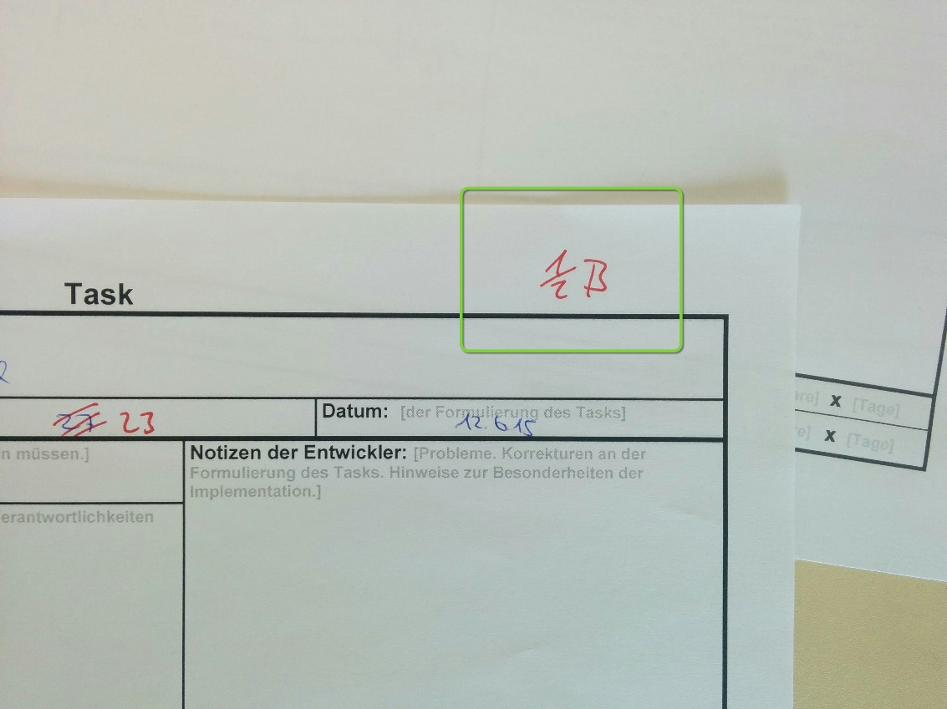
Projektdetails
Stories
Stories sind unverändert geblieben
Tasks sind Ablauforientierter
Weniger „Out of Burndown“ Zeit
Es wurde mehr erfasst
Manchmal: Aufwand vs. Perfektion

Slide 22
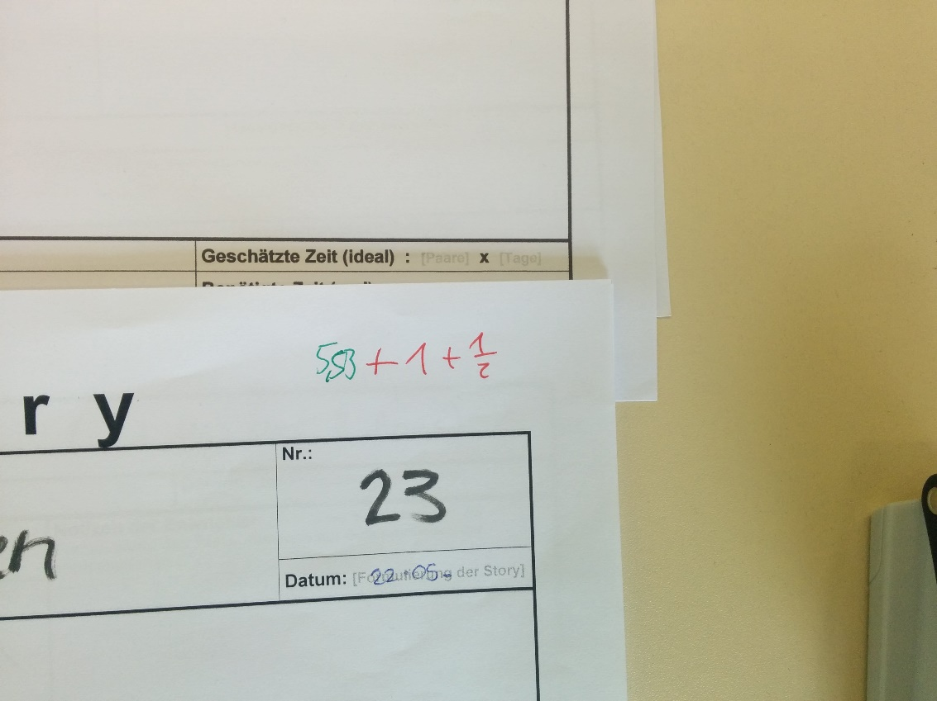
Projektdetails
Stories
Stories sind unverändert geblieben
Tasks sind Ablauforientierter
Weniger „Out of Burndown“ Zeit
Es wurde mehr erfasst
Es gab reibungslosere Übegänge (vollständige Tasks)
Manchmal: Aufwand vs. Perfektion

Slide 23
Projektdetails: Stories
Später Hinzugefügt
Später Erweitert
Noch aktiv
Nr | Titel | Prio | Bausteine
16 | Release | 1 | 4,5
20 | Bugfix | 1 | 9,5
18 | Kampfsimulator : Spielerrunde | 1 | 5 + x
25 | Code Coverage verbessern | 2 | 3,5
22 | Gegnertypen einführen | 1 | 8
27 | Notificationsystem einführen | 2 | 3
19 | Organisatorisches | 1 | 9 + 0,5
21 | Vortrag | 1 | 3
26 | Händler Erweiterung | 2 | 4,5
23 | Feinschliff | 2 | 5,5 + 6

Slide 24
Fortschritt: Aktueller Stand

Slide 25
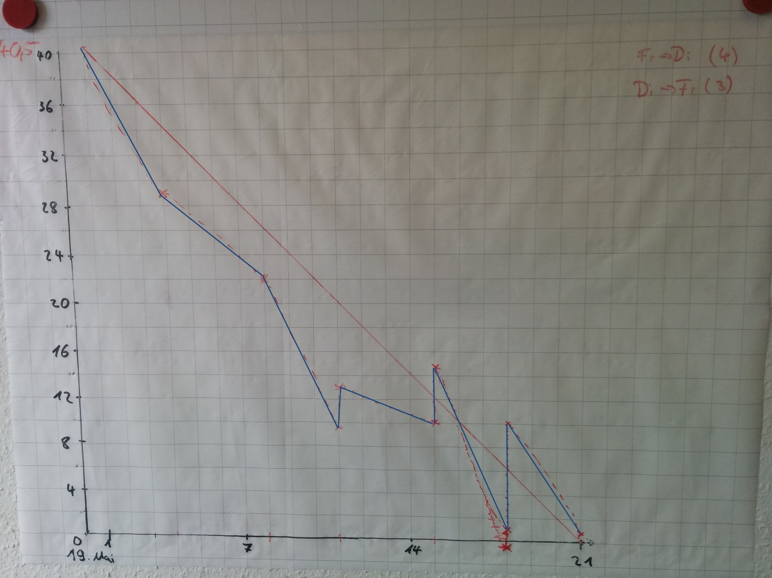
Fortschritt: Burndown Chart

Slide 26
Fortschritt: Nicht Inhaltlich
Parallelisierung (Relaxtes Extreme Programming)
Bildung von Bereichsexperten
Mehr Sensitivität bei Arbeitsteilung
Vertraut mit Spielkonzept
Erfahrung bei Stories und Entscheidungen:
Knappes Pro-Kontra (CRC Cards etc.) als Design Entscheidungs-Hilfen
Ablaufliste bei Tasks

Slide 27
Fortschritt: Nicht Inhaltlich
Parallelisierung (Relaxtes Extreme Programming)
Bildung von Bereichsexperten
Mehr Sensitivität bei Arbeitsteilung
Vertraut mit Spielkonzept
Erfahrung bei Stories und Entscheidungen:
Ablaufliste bei Tasks
Knappes Pro-Kontra (CRC Cards etc.) als Design Entscheidungs-Hilfen

Slide 28
Fortschritt: Nicht Inhaltlich
Parallelisierung (Relaxtes Extreme Programming)
Bildung von Bereichsexperten
Mehr Sensitivität bei Arbeitsteilung
Vertraut mit Spielkonzept
Erfahrung bei Stories und Entscheidungen:
Ablaufliste bei Tasks
Knappes Pro-Kontra (CRC Cards etc.) als Design Entscheidungs-Hilfen

Slide 29
Fortschritt: Nicht Inhaltlich
Parallelisierung (Relaxtes Extreme Programming)
Bildung von Bereichsexperten
Mehr Sensitivität bei Arbeitsteilung
Vertraut mit Spielkonzept
Erfahrung bei Stories und Entscheidungen:
Ablaufliste bei Tasks
Knappes Pro-Kontra (CRC Cards etc.) als Design Entscheidungs-Hilfen

Slide 30
Fortschritt: Nicht Inhaltlich
Parallelisierung (Relaxtes Extreme Programming)
Erfahrung bei Stories und Entscheidungen:
Knappes Pro-Kontra (CRC Cards etc.) als Design Entscheidungs-Hilfen
Bildung von Bereichsexperten
Mehr Sensitivität bei Arbeitsteilung
Ablaufliste bei Tasks
Vertraut mit Spielkonzept

Slide 31
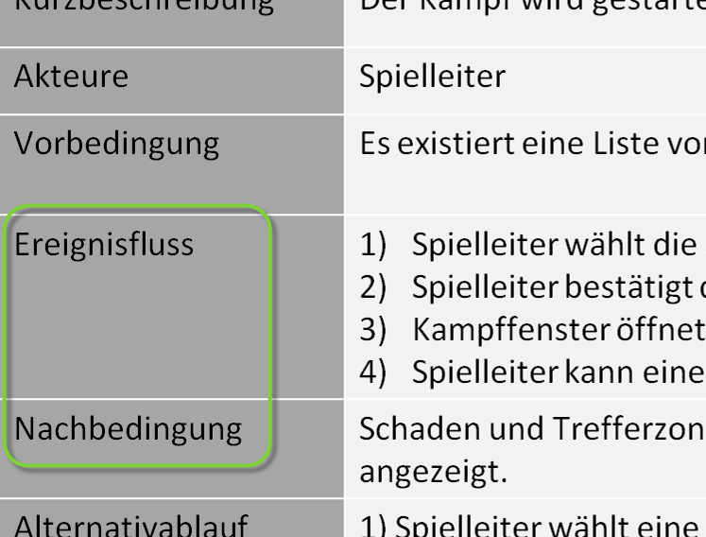
Fortschritt: Nicht Inhaltlich
Parallelisierung (Relaxtes Extreme Programming)
Erfahrung bei Stories und Entscheidungen:
Knappes Pro-Kontra (CRC Cards etc.) als Design Entscheidungs-Hilfen
Bildung von Bereichsexperten
Mehr Sensitivität bei Arbeitsteilung
Ablaufliste bei Tasks
Vertraut mit Spielkonzept

Slide 32
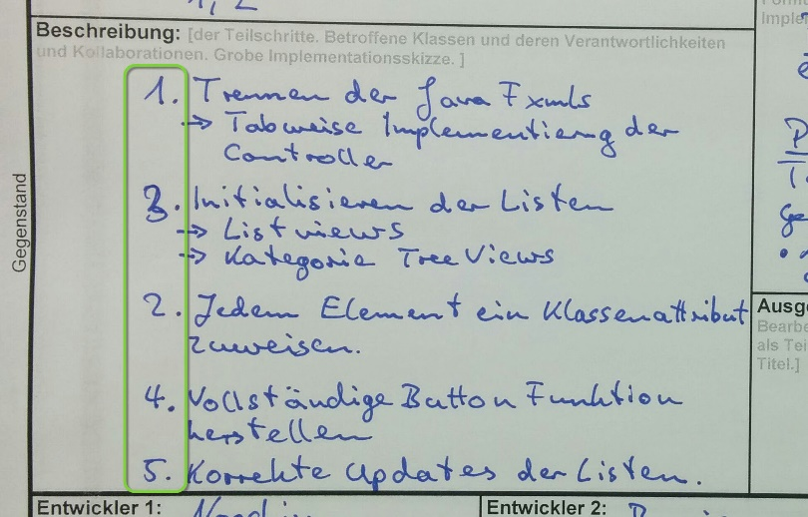
Fortschritt: Nicht Inhaltlich
Parallelisierung (Relaxtes Extreme Programming)
Erfahrung bei Stories und Entscheidungen:
Knappes Pro-Kontra (CRC Cards etc.) als Design Entscheidungs-Hilfen
Bildung von Bereichsexperten
Mehr Sensitivität bei Arbeitsteilung
Ablaufliste bei Tasks
Vertraut mit Spielkonzept

Slide 33
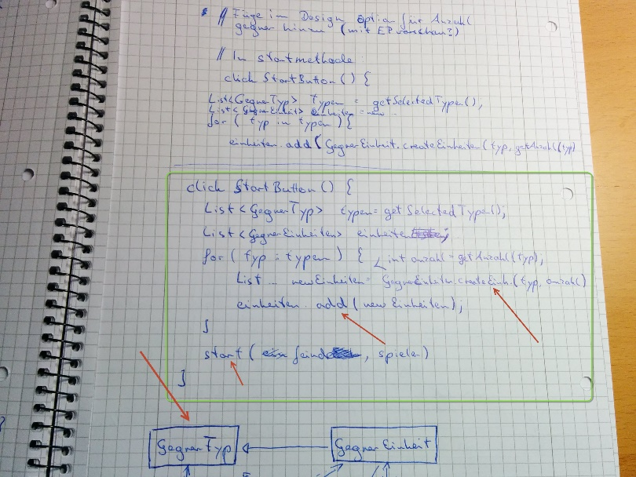
Fortschritt: Nicht Inhaltlich
Parallelisierung (Relaxtes Extreme Programming)
Erfahrung bei Stories und Entscheidungen:
Knappes Pro-Kontra, Aufwand v. Nutzen, CRC Cards etc. als Design Entscheidungs-Hilfen
Bildung von Bereichsexperten
Mehr Sensitivität bei Arbeitsteilung
Ablaufliste bei Tasks
Vertraut mit Spielkonzept

Slide 34
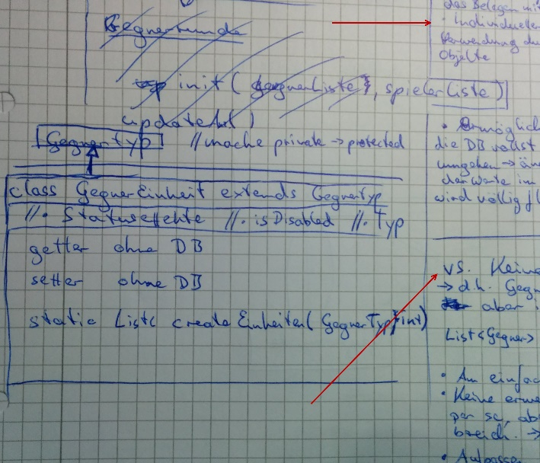
Fortschritt: Nicht Inhaltlich
Parallelisierung (Relaxtes Extreme Programming)
Erfahrung bei Stories und Entscheidungen:
Knappes Pro-Kontra, Aufwand v. Nutzen, CRC Cards etc. als Design Entscheidungs-Hilfen
Bildung von Bereichsexperten
Mehr Sensitivität bei Arbeitsteilung
Ablaufliste bei Tasks
Vertraut mit Spielkonzept

Slide 35
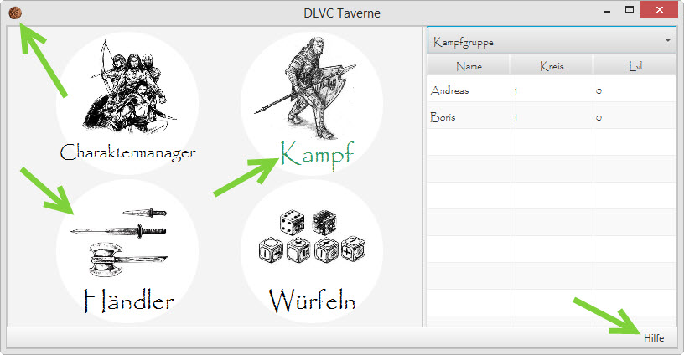
Fortschritt: Inhaltlich
Alle Fenster
Programmicon Verfügbar
Neue Schriftart
Hilfe Button
Notification Framework
Hauptmenü
Runde Buttons
Kampf: Teilnehmerauswahl
Kampf: Gegnerrunde
Kampf: Spielerrunde
Händler: Gegenstände und Ausrüstung

Slide 36
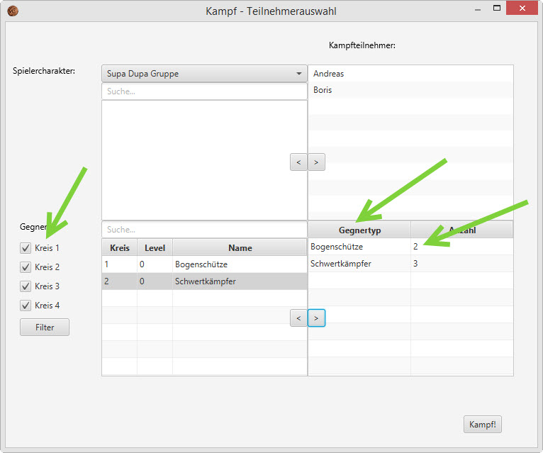
Fortschritt: Inhaltlich
Alle Fenster
Hauptmenü
Kampf: Teilnehmerauswahl
Gegnertypen sind verfügbar
Man kann sie nach Kreis sortieren
Kampf: Gegnerrunde
Kampf: Spielerrunde
Händler: Gegenstände und Ausrüstung

Slide 37
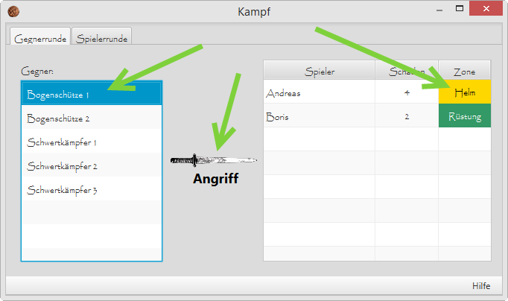
Fortschritt: Inhaltlich
Alle Fenster
Hauptmenü
Kampf: Teilnehmerauswahl
Kampf: Gegnerrunde
Angriff Button
Nummerierte Gegnereinheiten
Farbliches Highlight der Trefferzone
Kampf: Spielerrunde
Händler: Gegenstände und Ausrüstung

Slide 38
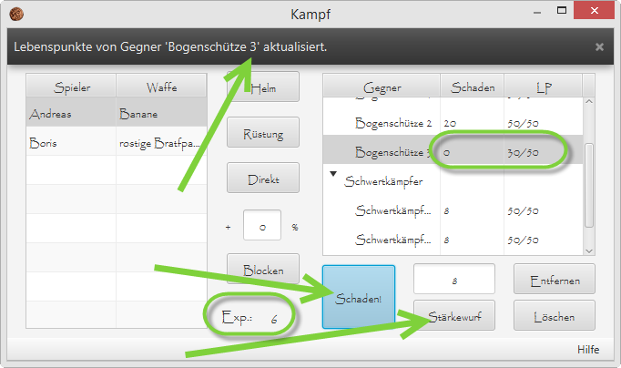
Fortschritt: Inhaltlich
Alle Fenster
Hauptmenü
Kampf: Teilnehmerauswahl
Kampf: Gegnerrunde
Kampf: Spielerrunde
Schaden kann angezeigt und zugefügt werden
Der Gegner kann einen Stärke und Blockwurf durchführen
Man kan kampfunfähige Gegner aus dem Kampf entfernen
Gegner können gelöscht werden
Erfahrung kann abgelesen werden.
Notificationframework und Tooltips sind vorhanden
Händler: Gegenstände und Ausrüstung

Slide 39
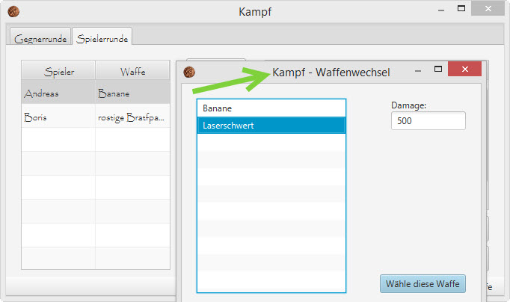
Fortschritt: Inhaltlich
Alle Fenster
Hauptmenü
Kampf: Teilnehmerauswahl
Kampf: Gegnerrunde
Kampf: Spielerrunde
Schaden kann angezeigt und zugefügt werden
Der Gegner kann einen Stärke und Blockwurf durchführen
Man kan kampfunfähige Gegner aus dem Kampf entfernen
Gegner können gelöscht werden
Erfahrung kann abgelesen werden.
Notificationframework und Tooltips sind vorhanden
Händler: Gegenstände und Ausrüstung

Slide 40
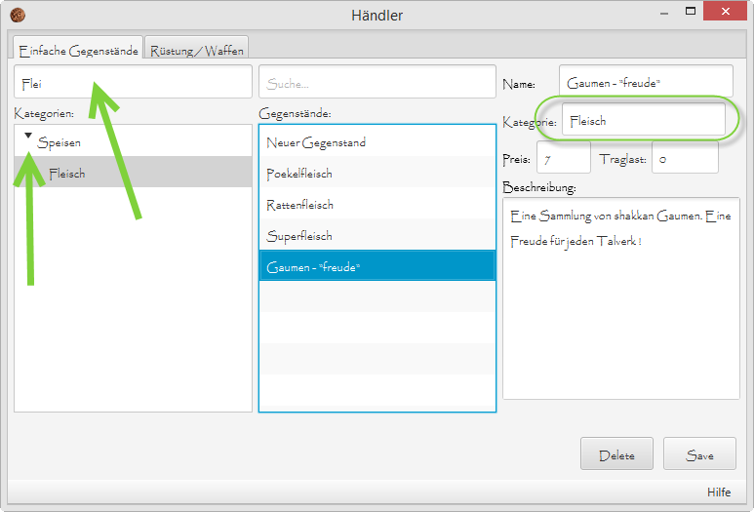
Fortschritt: Inhaltlich
Alle Fenster
Hauptmenü
Kampf: Teilnehmerauswahl
Kampf: Gegnerrunde
Kampf: Spielerrunde
Händler: Gegenstände und Ausrüstung
Einfaches hinzufügen von Kategorien UND Subkategorien
Suche nach Gegenständen und (Sub)-Kategorien

Slide 41
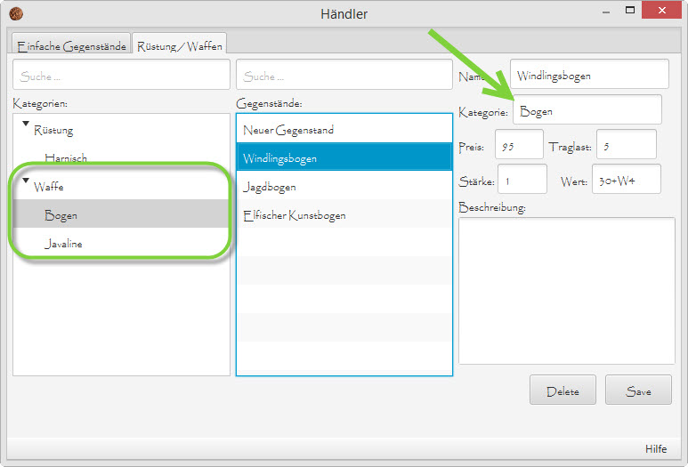
Fortschritt: Inhaltlich
Alle Fenster
Hauptmenü
Kampf: Teilnehmerauswahl
Kampf: Gegnerrunde
Kampf: Spielerrunde
Händler: Gegenstände und Ausrüstung
Einfaches hinzufügen von Kategorien UND Subkategorien
Suche nach Gegenständen und (Sub)-Kategorien
Waffen u. Rüstungen werden getrennt behandelt (Wert/Stärke)
Neue Gegenstände werden automatisch der gewählten Kategorie zugeordnet.

Slide 42
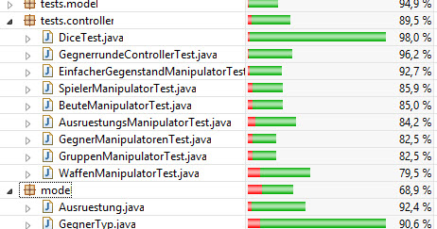
Fortschritt: Nicht Inhaltlich Testabdeckung
Code Coverage
Beispiel:
Versuch große Abdeckung zu erreichen
Erfolgreiche Übersicht
Stetige Erinnerung

Slide 43
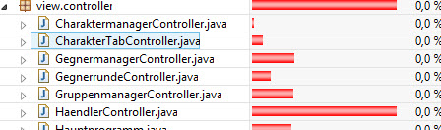
Fortschritt: Nicht Inhaltlich Testabdeckung
Code Coverage
Beispiel:
Versuch große Abdeckung zu erreichen
Erfolgreiche Übersicht
Stetige Erinnerung
Problematische Bereiche:
Keine Abdeckung bei GUI

Slide 44
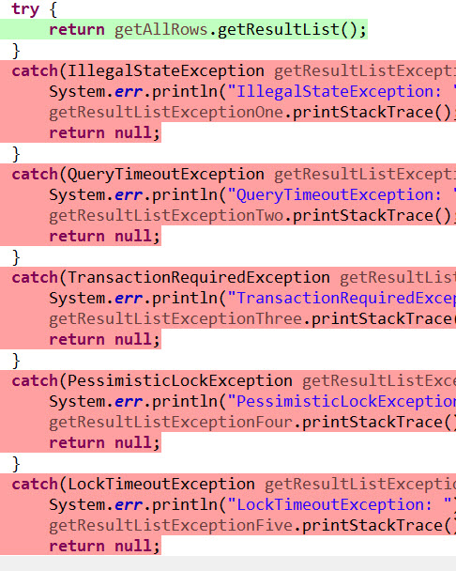
Fortschritt: Nicht Inhaltlich Testabdeckung
Code Coverage
Beispiel:
Versuch große Abdeckung zu erreichen
Erfolgreiche Übersicht
Stetige Erinnerung
Problematische Bereiche:
Keine Abdeckung bei GUI
Mangelhafte Interpretation

Slide 45
Demo

Slide 46
Umfang der Demo
Kampf
Handel

Slide 47
Reflexionen

Slide 48
Reflexionen: Arbeitsprozess
Agile Softwareentwicklung hat zu einfacherem Design geführt
Erweiterungen finden auf lauffähigen Grundfunktionen statt. Das öffnet Sicht auf alternative Ideen (Händler).
Einfaches „gemeinsames“ coden dank:
Coding Conventions
Sauberem Code (reger Austausch)
Jeder Erfolg wurde bemerkt! -> stete Motivation
Unerwartete Hindernisse:
Laufzeit der Releaseversion

Slide 49
Reflexionen: Vorschau auf nächste Iteration
Kundengespräch vor der finalen Iteration
Fähigkeiten für Spieler und Nicht Spieler Charaktere verfügbar machen
Kampfende erweitern (z.B. Loot, Kampftabelle)
Kundengespräch vor Release

Slide 50
Reflexionen: Fazit
Alle lernen stetig sehr viel
Spaß am Arbeiten: Dank an Engagiertes Team
Nooshin bei der Arbeit
Andreas ruft wegen Ideen an
Froh kein Teamleiter mehr zu sein
Einfluss auf Privatleben
Sobald ich etwas nicht schätzen konnte, habe ich die Päckchen kleiner gemacht.

Slide 51
Danke für eure Aufmerksamkeit!

